Slide 1
Дворик художника
Инициативная группа обучающихся старших классов СДХШ им. Бернадского В.Д.

Slide 2
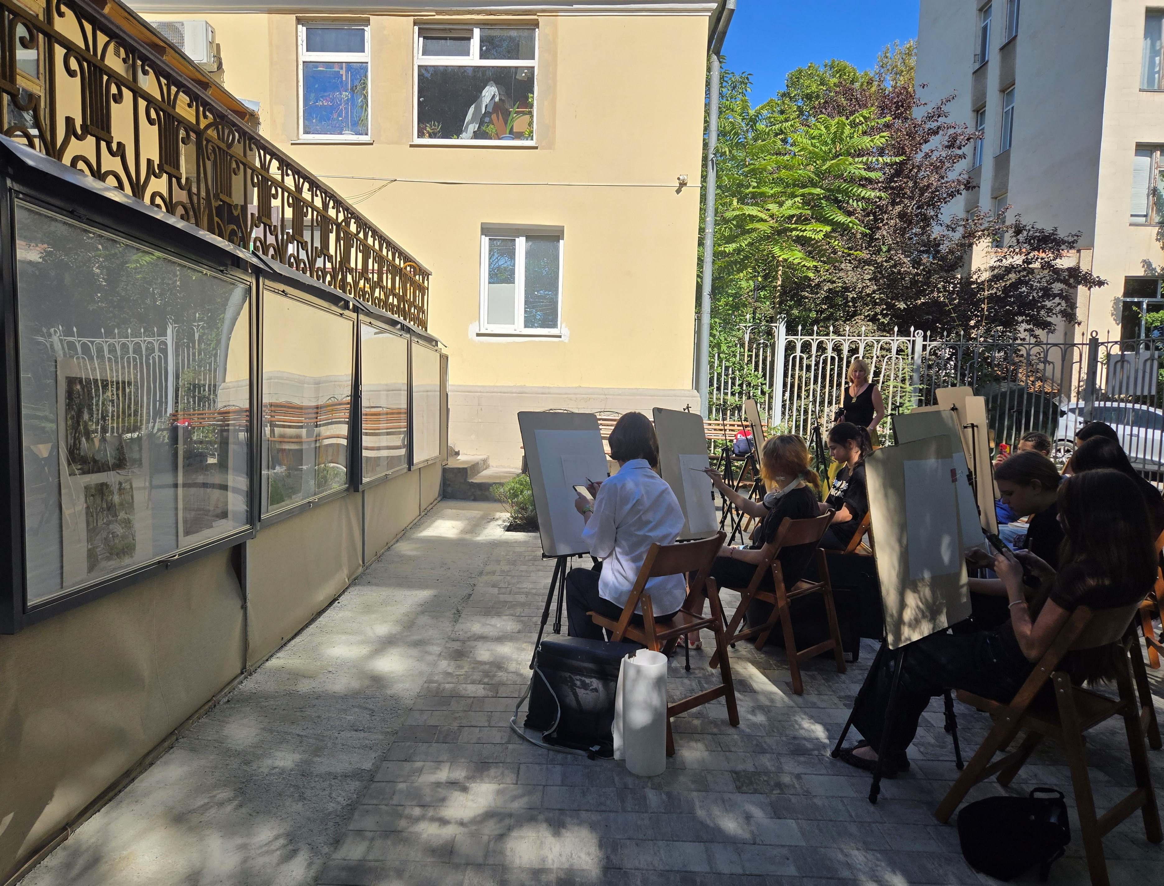
Стенды уличные (500х1000х2100)-4 шт.

Slide 3
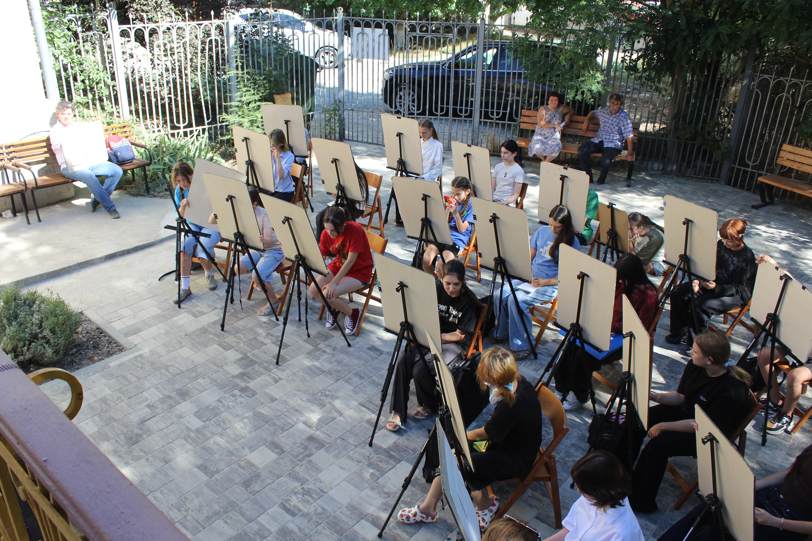
Мольберты склвдные (треноги) - 20 шт
Инициативная группа обучающихся старших классов СДХШ им. Бернадского В.Д.

Slide 4
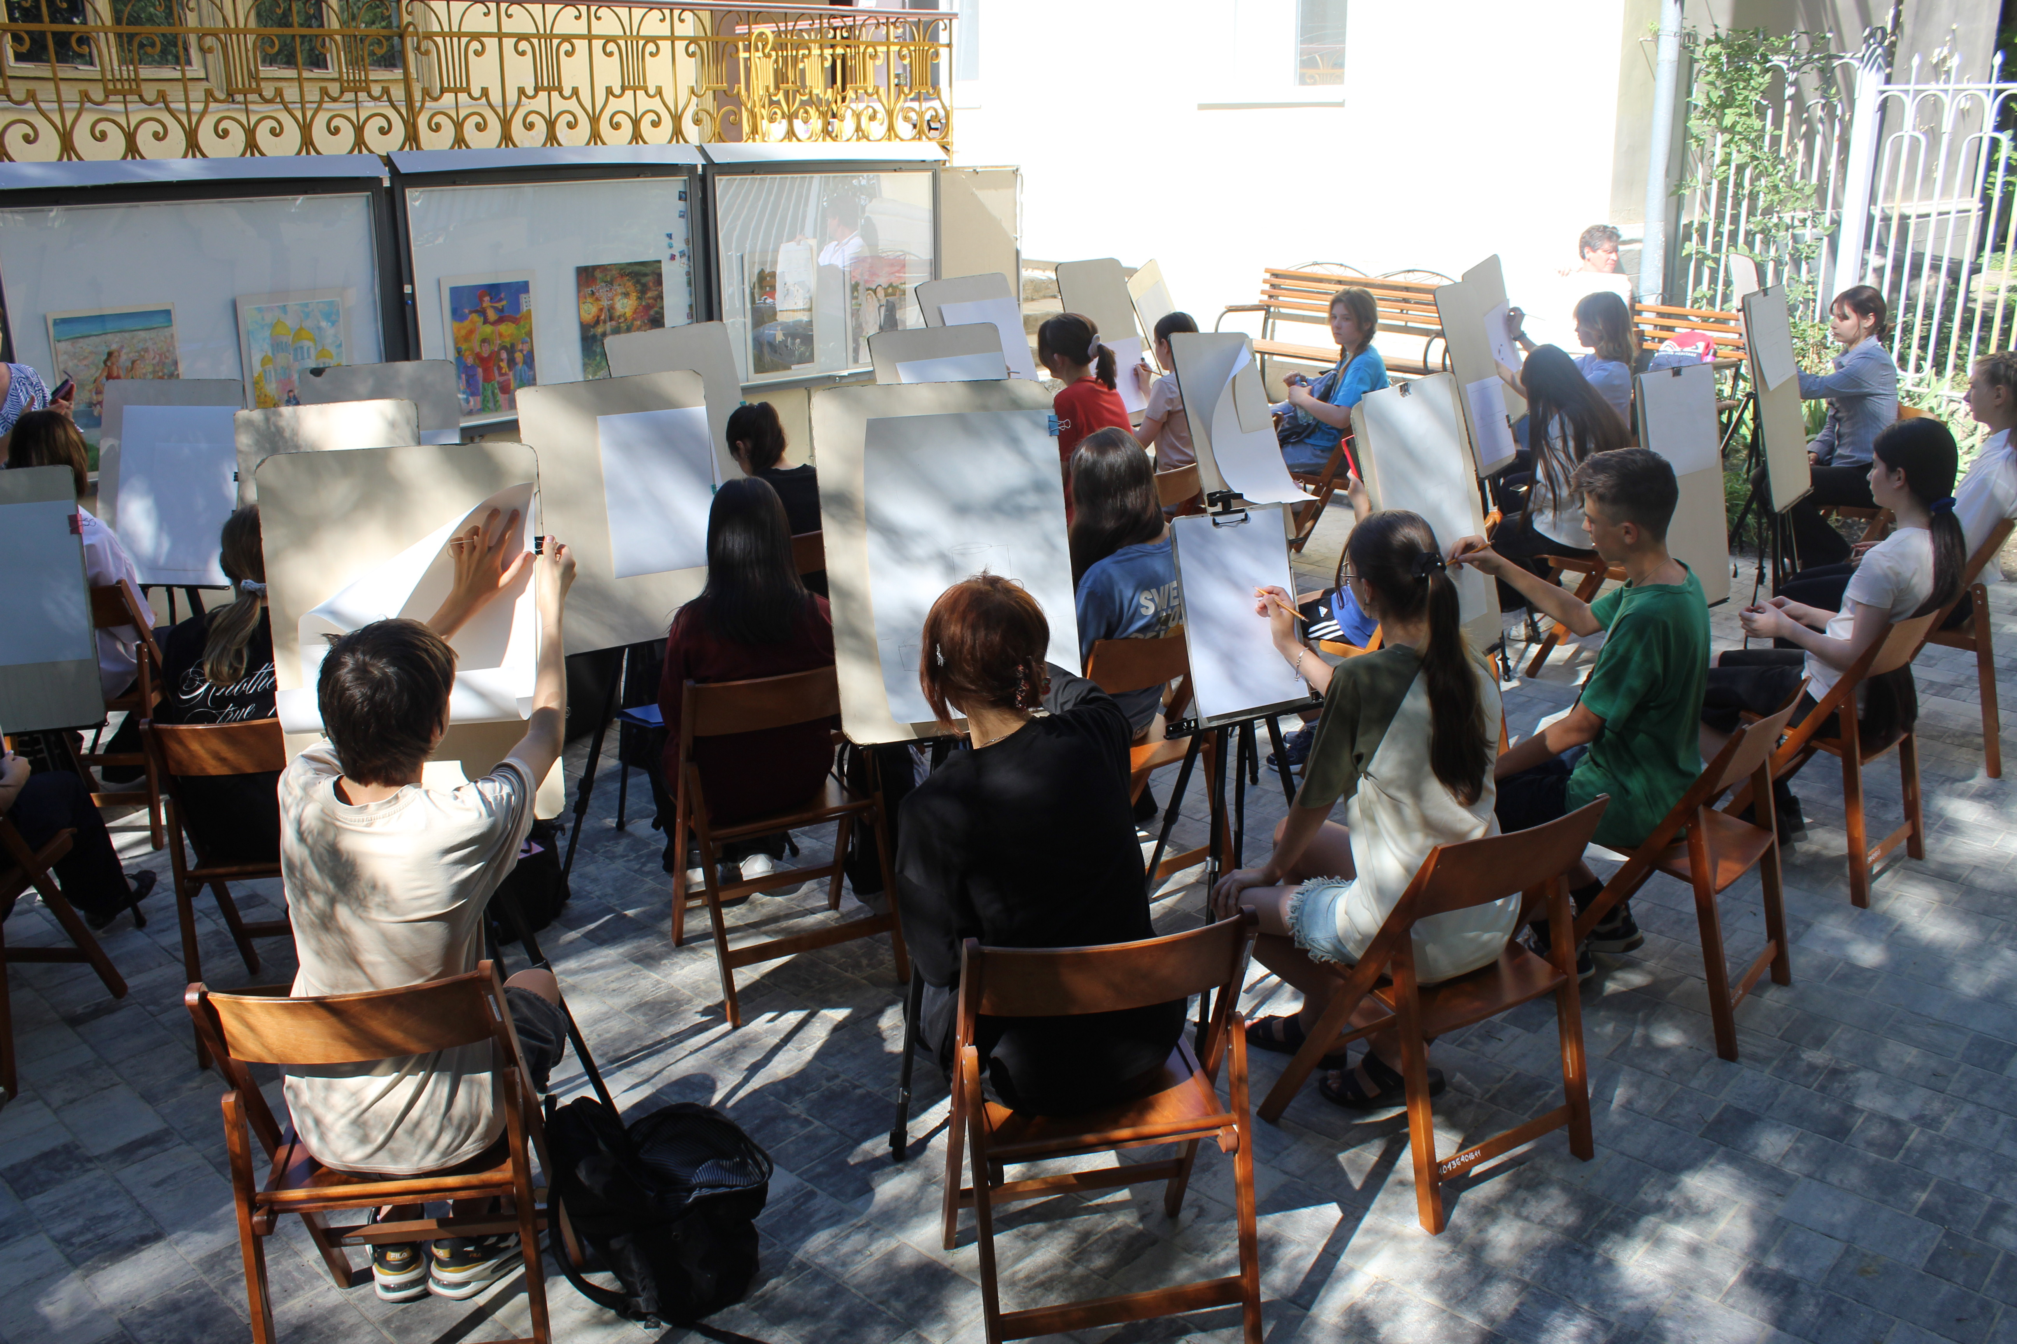
Складные стулья – 20 шт

Slide 5
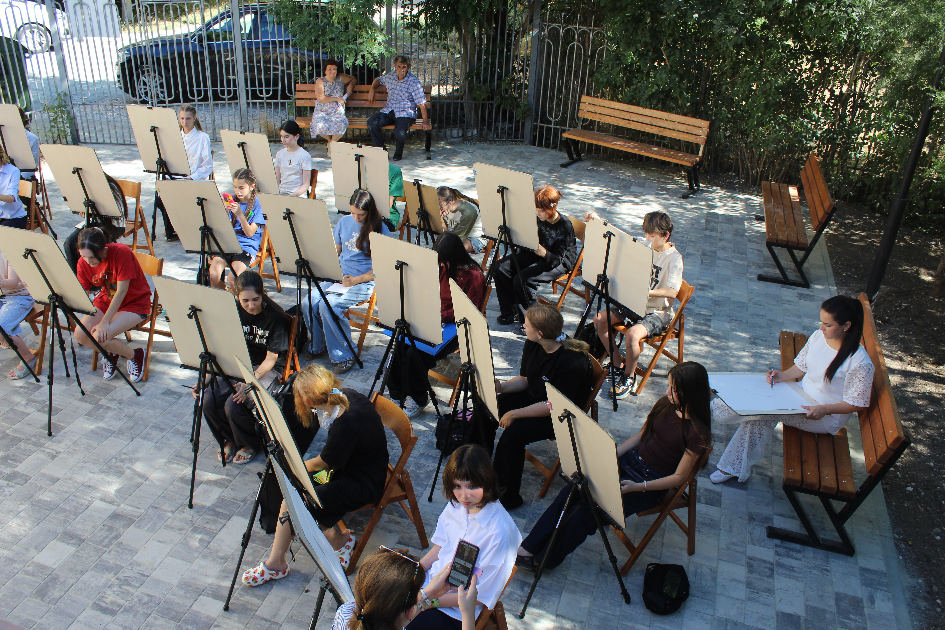
Скамейка со спинкой «СК-18» - 4 шт

